Slide 1


….
….
+
+
x
A residual sequence processing block
mixer
mixer
Block 2
Proj
norm
norm
Repeated for N times
Seq processing Block
Block 2
+
+
embedding
mixer
mixer
Block 1
x
norm
norm
Block 1
(a) The entire model
x
x
(b) The sequence processing layer
(c) The sequence processing layer for fusion consideration
The Whole Model
Norm $→$ Mixer $→$ Add
Mixer $→$ Add $→$ Norm

Slide 2
Linear Attention

Slide 3
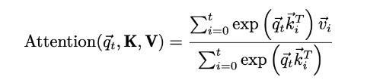
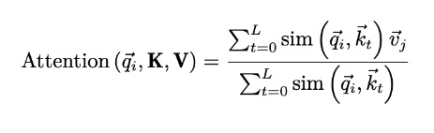
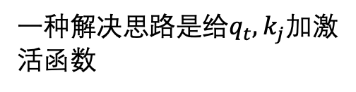
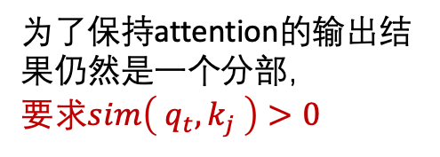
Single-head Attention全并行计算公式：
影响attention进一步扩展的是 softmax
矩阵乘满足结合律，如果没有softmax，可以先计算 $S=K^{T}V$，会得到一个$[d×d]$大小的中间结果，$d≪L$，因此模型的计算和存储复杂度与$L$呈线性
Single-head Attention 串行计算公式：
为了保持attention的输出结果仍然是一个分部，
要求$sim\left( q_{t},k_{j} \right)>0$
推广泛化：
一种解决思路是给$q_{t},k_{j}$加激活函数

Slide 4
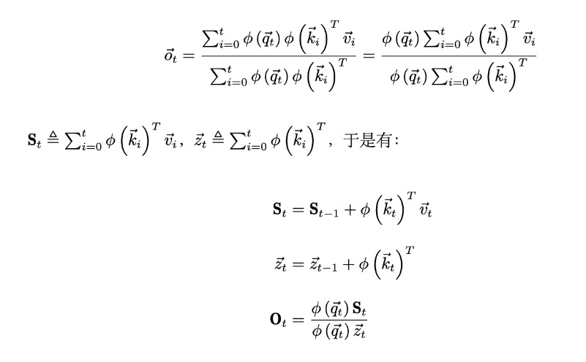
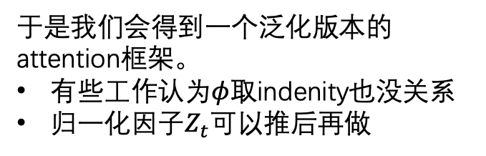
一种解决思路是给$q_{t},k_{j}$加限制了值域的激活函数，然后使用内积作为相似性度量
于是我们会得到一个泛化版本的attention框架。
有些工作认为$φ$取indenity也没关系
归一化因子$Z_{t}$可以推后再做

Slide 5

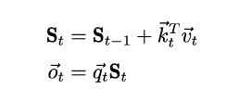
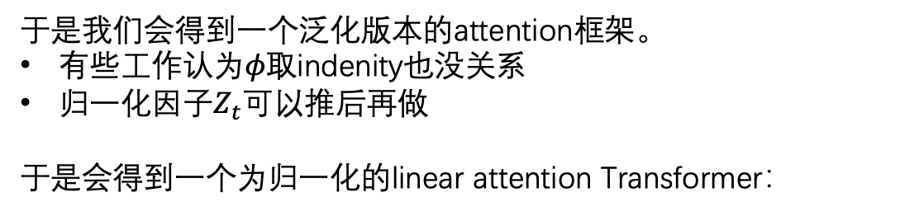


如果我们把attention按照下式当成一个矩阵乘来计算，模型的时间和空间复杂度是序列长度的平方关系，优点是可以全并行
于是我们会得到一个泛化版本的attention框架。
有些工作认为$φ$取indenity也没关系
归一化因子$Z_{t}$可以推后再做
于是会得到一个为归一化的linear attention Transformer：
k
……
q
masking
$$S_{t}=S_{t−1}+K_{t}^{T}V_{t}; { O}_{t}=Q_{t}S_{t}$$
(a) recurrence form
attention weights
$$O=\left(\left(QK^{T}\right)⊙M\right)V$$
(b) full parallel form

Slide 6





y
[2048, 1024]
MatMul
Out-project
Parameter Name | Shape | Module Name
In_proj | [4096,1024] | In-projct
Conv1d-kernel | [2048,1,4] | conv1d
Conv1d-bias | [2048]
A | [2048,16] | SSM
D | [2048]
X_proj | [96,2048]
delta_proj | [2048,64]
delta_proj.bias | [2048]
out-proj | [1024,2048] | Out-project
norm | [1024]
$$×$$
[B,L,2048]
SSM
ssm
[B,L,2048]
silu
$$σ$$
silu
$$σ$$
[B,L,2048]
transpose
$$≈$$
1D Conv
conv1d
transpose
$$≈$$
[B,L,2048]
MatMul
MatMul
In-project
x
[B,L,D=1024]

Slide 7

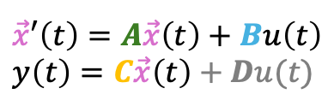

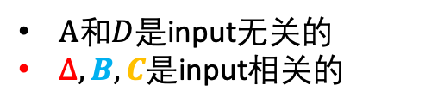





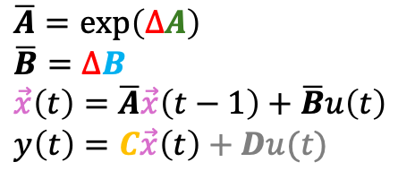

The SSM Module (S6)
ZOH
Parameters of the dynamic system:
$$y\left(t\right)=SSM(u\left(t\right),∆,A,B,C,D)$$
$A∈ℝ^{n×n}$, $B∈ℝ^{n×1}$, $C∈ℝ^{1×n}$
Simplified Euler
$A$和$D$是input无关的
$∆,B,C$是input相关的
$$\overline{A}=exp\left(∆A\right)$$
$$\overline{B}=∆B$$
$$\vec{x}\left(t\right)=\overline{A}\vec{x}\left(t−1\right)+\overline{B}u\left(t\right)$$
$$y\left(t\right)=C\vec{x}\left(t\right)+Du(t)$$
Discretization
$$\vec{x}′\left(t\right)=A\vec{x}\left(t\right)+Bu\left(t\right)$$
$$y\left(t\right)=C\vec{x}\left(t\right)+Du(t)$$
scan
(a)Continuous-time form
(b) Discrete-time form
$$+$$
$$C$$
$$\overline{A}$$
$$\vec{x}(t−1)$$
$$\overline{B}$$
$$u(t)$$
state
input

Slide 8







$$[B,D=2048,N=16]$$
$$x(t−1)$$
$$x(t)$$
$$DN$$
$$u(t)$$
$$y(t)$$
$$D=2048$$
$$N=16$$

Slide 9

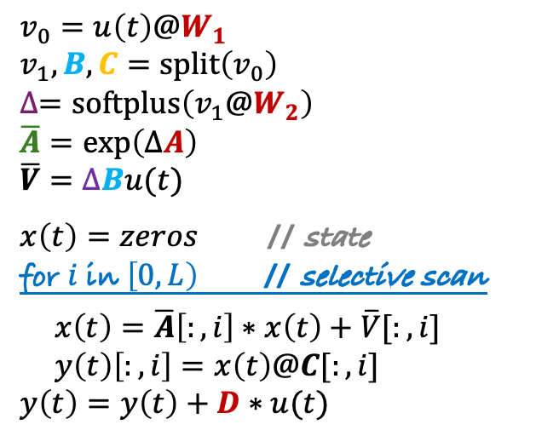
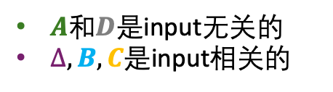







$$y\left(t\right)=SSM(u\left(t\right))$$
$$v_{0}=u\left(t\right){@W}_{1}$$
$$v_{1},B,C=split\left(v_{0}\right)$$
$$∆=softplus\left(v_{1}@W_{2}\right)$$
$$\overline{A}=\exp\left(∆A\right)$$
$$\overline{V}=∆Bu(t)$$
$x\left(t\right)=zeros$ // state
for $i$ in $\left[0,L\right)$ // selective scan
$x\left(t\right)=\overline{A}\left[:,i\right]∗x\left(t\right)+\overline{V}[:,i]$
$y\left(t\right)\left[:,i\right]=x\left(t\right)@C[:,i]$
$$y\left(t\right)=y\left(t\right)+D∗u(t)$$
$A$和$D$是input无关的
$∆,B,C$是input相关的
$$[B,D=2048,N=16]$$
$$x(t−1)$$
$$x(t)$$
$$DN$$
$$u(t)$$
$$y(t)$$
$$D=2048$$
$$N=16$$

